Slide 1



Mobilidade em Qualificações e Credenciais
Iniciativas da UA: Digital e não digital

Slide 2

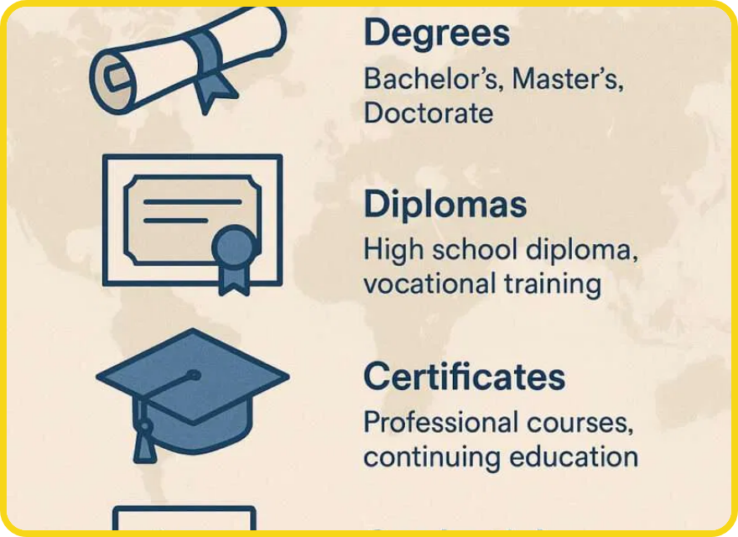



Compreender a Mobilidade Qualificada
Tipos de qualificações
Mobilidade de qualificações
Refere-se à capacidade dos indivíduos de ter suas qualificações e credenciais reconhecidas em toda a diferentes países e regiões.
Para África, esta mobilidade é crucial, uma vez que:
Facilita a migração laboral e a utilização de competências
Apoia a integração económica regional
Colmatar a escassez de competências em setores-chave
Melhora as oportunidades educativas e profissionais
Categoria: Graus Acadêmicos
Diplomas
Sem um reconhecimento eficaz das credenciais, África perde cerca de 10-15% do valor económico potencial da mobilidade laboral qualificada.
Certificados
Credenciais profissionais

Slide 3




Desafios no Reconhecimento de Qualificações
Subutilização de competências
Falta de portabilidade das credenciais
Profissionais qualificados incapazes de exercer as suas profissões devido ao não reconhecimento das suas qualificações, o que conduz ao desperdício de cérebros e à desqualificação.
Ausência de mecanismos que garantam o reconhecimento das qualificações além-fronteiras, o que dificulta a mobilidade laboral e a integração regional.
Limitada coordenação das políticas
Sistemas de Qualificação Diversos
Coordenação insuficiente entre as políticas de migração, educação e mercado de trabalho, criando barreiras ao reconhecimento efetivo das qualificações.
Diversos sistemas de ensino e qualificação entre países com normas diferentes, o que dificulta a comparabilidade e o reconhecimento.
«Estes desafios interligados exigem uma abordagem continental coordenada da mobilidade das qualificações.»

Slide 4







Iniciativas Estratégicas da UA
ACQF
ZCLCA
Quadro Continental Africano de Qualificações
-
Zona de Comércio Livre Continental Africana
Promove a transparência e a comparabilidade das qualificações dos
Facilita a mobilidade profissional além-fronteiras.
Estratégia da UA em matéria de EFTP
PAQAF
Ensino técnico e profissional
Harmonização e garantia da qualidade
-
Faz sistemas educativos que respondam aos mercados de trabalho.
Estabelece sistemas de acreditação harmonizados.

Slide 5
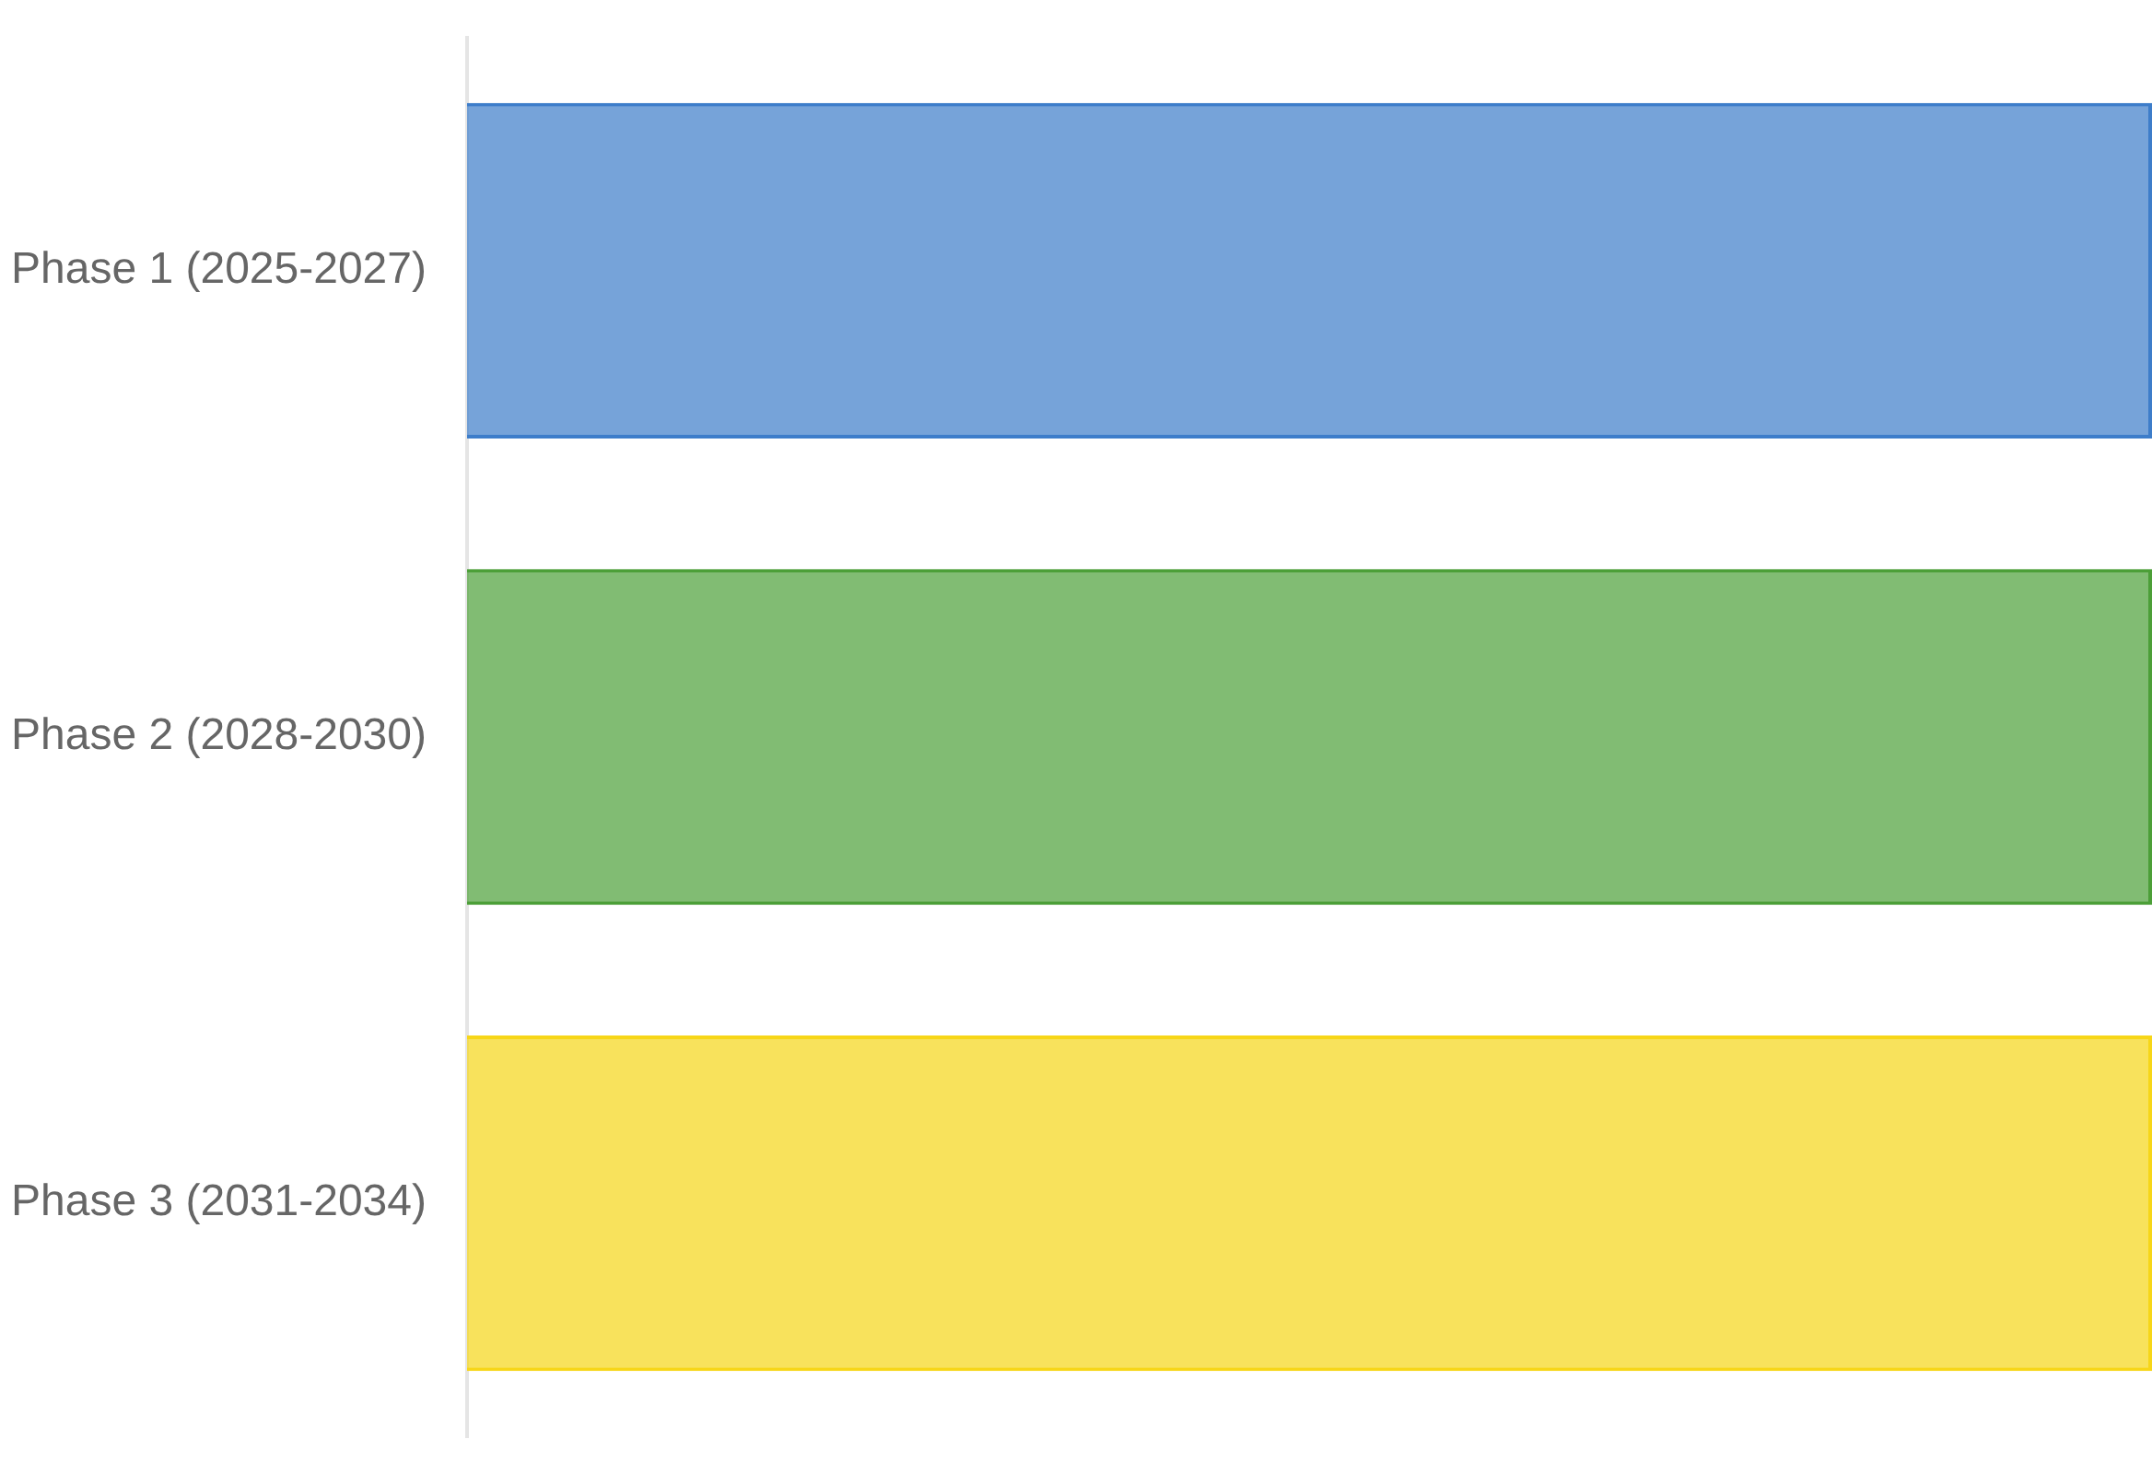




Estratégia da UA em matéria de EFTP (2025-2034)
UA Educação e Formação Técnica e Profissional
Estratégia (TVET)
Calendário de execução
Visa tornar os sistemas educativos mais flexível, inclusiva e capaz de responder às necessidades do mercado de trabalho em toda a África
Elementos-chave para a mobilidade de qualificações
Parcerias de competências entre países e regiões
Harmonização das qualificações do EFTP em todo o continente
Quadros de reconhecimento mútuo de aptidões e competências
Reconhecimento da aprendizagem prévia e das
competências informais

Slide 6


Quadro Pan-Africano de Garantia da Qualidade e Acreditação (PAQAF)
PAQAF
HAQAA
Normas e Diretrizes Africanas para a Garantia da Qualidade (ASG-QA)
AQRM para Avaliação/Dados Institucionais
HAQAA
Formação para o reforço das capacidades em matéria de garantia da qualidade para as agências nacionais de garantia da qualidade
HAQAA
Quadro Continental Africano de Qualificações
UE/FET
Sistema Africano de Acumulação e Transferência de Créditos
HAQAA
Convenção de Reconhecimento de Adis Abeba
UNESCO
Agência Pan-Africana de Avaliação da Qualidade e Acreditação
HAQAA
CESA 2035/ Segundo plano decenal de execução da Agenda 2063
**Ferramentas e linhas de ação para a transparência entre sistemas, a confiança,
uma língua comum para a qualidade, a mobilidade e o reconhecimento, integrada na Agenda 2063

Slide 7
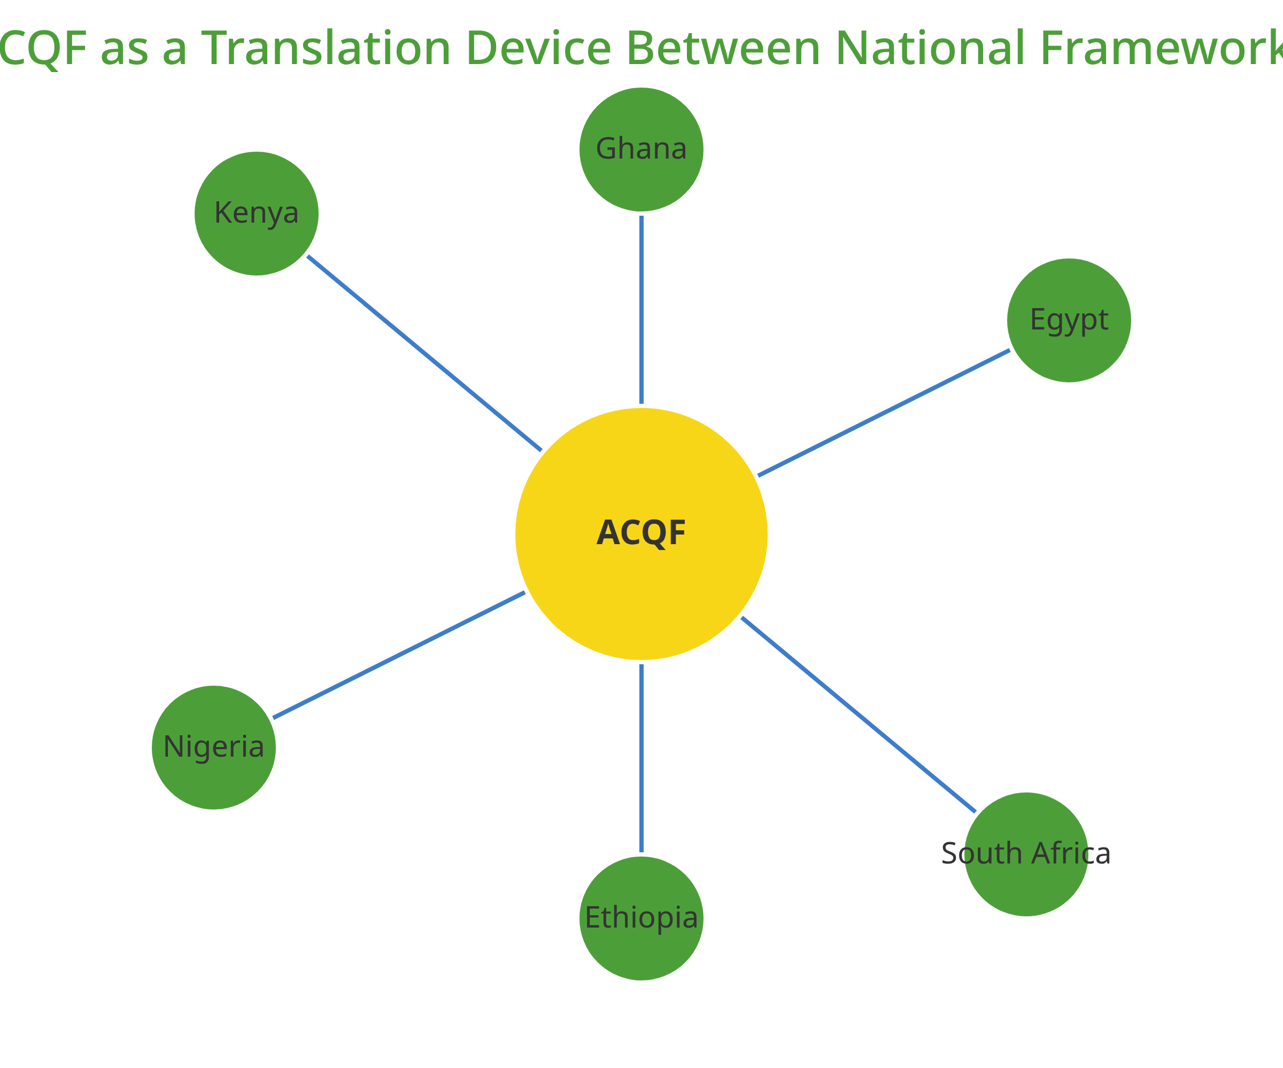


Quadro Continental Africano de Qualificações
O Quadro Continental Africano de Qualificações (ACQF)
É o instrumento político concebido para permitir a comparação e o reconhecimento de qualificações em toda África.
Principais objetivos
Promover a transparência e a comparabilidade das qualificações
Facilitar a confiança mútua entre os sistemas de qualificação
Permitir a transferência de créditos e o reconhecimento de aprendizagens prévias
Apoiar a mobilidade continental de aprendentes e trabalhadores

Slide 8








Sistema Africano de Transferência de Créditos
é uma ferramenta desenvolvida
Sistema Africano de Transferência de Créditos (ACTS)
Como funciona o ACTS
É uma ferramenta desenvolvida no âmbito da iniciativa HAQAA para facilitar o reconhecimento e transferência de resultados de aprendizagem entre o ensino superior
Instituição A
Créditos obtidos
Instituição B
País 1
Formato CATS
País 2
Principais características
Medição normalizada do crédito com base na carga de trabalho dos estudantes e nos resultados da aprendizagem
Créditos reconhecidos
Quadro continental compatível com os sistemas de crédito internacionais
Qualificação Mobilidade alcançada
Apoia a mobilidade académica e os percursos de aprendizagem ao longo da vida
Benefícios dos CATS
Melhora a mobilidade estudantil e académica em África
Integra-se com o Quadro Continental Africano de Qualificações (ACQF)
Promove a transparência e a confiança entre as instituições
Facilita o reconhecimento de qualificações e a acumulação de créditos
Apoia a aplicação das disposições da ZCLCA em matéria de serviços

Slide 9
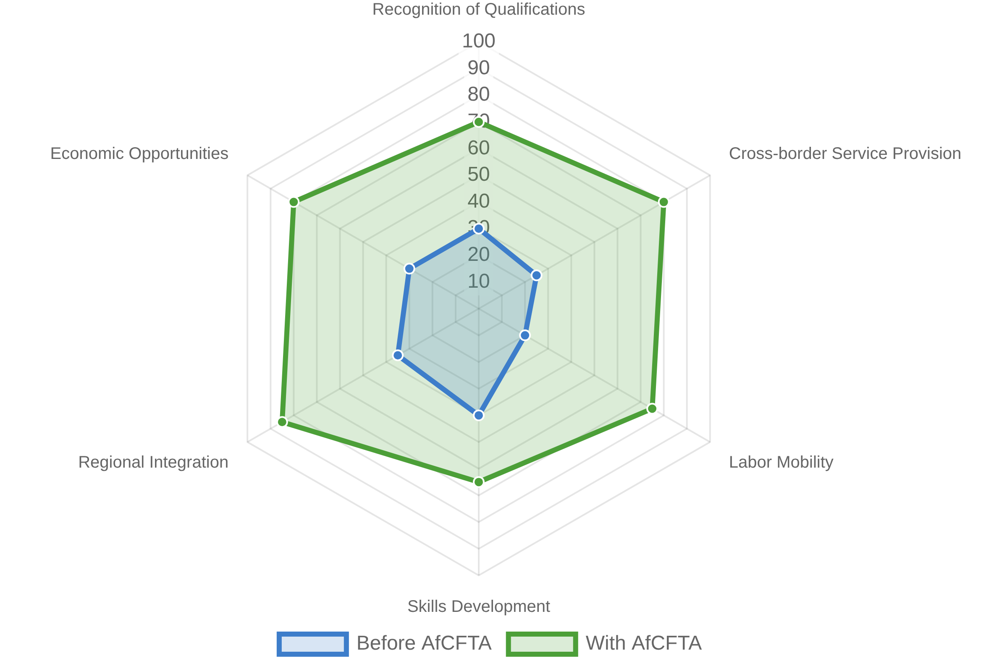




A ZCLCA e a mobilidade profissional
A Zona de Comércio Livre Continental Africana (ZCLCA)
Impacto da ZCLCA na mobilidade profissional
Cria o mercado único de bens e serviços, facilitando a livre circulação e movimento de profissionais, de negócios e de investimentos.
Principais disposições em matéria de mobilidade para efeitos de qualificação
Acordos de Reconhecimento Mútuo (ARM) para as qualificações profissionais
Prestação transfronteiriças de serviços profissionais
Circulação temporária de pessoas singulares por motivos profissionais
Harmonização das normas de educação e formação

Slide 10



Abordagens digitais versus não digitais
Abordagens digitais
Abordagens não digitais
Credenciais digitais
Documentação em suporte papel
Certificados e cartões eletrónicos que podem ser verificados em linha e partilhados instantaneamente além-fronteiras.
Certificados e diplomas tradicionais que exigem manuseamento físico e processos de verificação manual.
Sistemas de verificação em linha
Verificação pessoal
Bases de dados centralizadas que permitem a verificação em tempo real das qualificações por parte dos empregadores e das instituições.
Avaliação presencial de competências e qualificações através de entrevistas e demonstrações práticas.
Blockchain para Verificação de Credenciais
Acordos de reconhecimento tradicionais
Registos seguros e invioláveis de qualificações que podem ser confiáveis sem verificação por terceiros.
Acordos bilaterais ou multilaterais entre países ou instituições para o reconhecimento de qualificações.
Mobilidade virtual
Mobilidade física
Aprendizagem e avaliação remotas que permitem aos alunos obter qualificações de instituições além-fronteiras.
Circulação transfronteiriça de estudantes e profissionais para efeitos de educação, formação e emprego.

Slide 11
Perspetivas futuras e próximas etapas
Takeaways-chave
A mobilidade para fins de qualificação é essencial para a integração económica e o desenvolvimento de África, permitindo ao continente mobilizar eficazmente o seu capital humano.
A UA desenvolveu instrumentos estratégicos (ACQF, AfCFTA, Estratégia de EFTP, PAQAF e respetivos instrumentos) que trabalham em conjunto para criar um quadro abrangente para o reconhecimento das qualificações e a mobilidade.
Recomendações para o Progresso da Mobilidade Qualificada
1
Reforçar os quadros nacionais de qualificações e alinhá-los com o ACQF
2
Alargar o âmbito de aplicação da ZCLCA em matéria de serviços e mobilidade profissional
3
Reconhecer a aprendizagem informal e experiencial através de mecanismos de validação
4
Investir em sistemas de dados e informações
sobre o mercado de trabalho
"Transformar o desafio da migração numa alavanca de desenvolvimento estratégico para África"

